Slide 1
Joint Embedding
Eden Shkuri & Moria Bitton

Slide 2
Embedding
שיטה המשמשת לייצוג משתנים בדידים כווקטורים רציפים. בעצם מיפוי של משתנה קטגורי/בדיד לווקטור של מספרים רציפים.
Notes:
מוריה:

Slide 3
Embedding
Word embedding
Image embedding
Audio embedding
Notes:
עדן:
Embedding זו שיטה המשמשת לייצוג משתנים בדידים כ-וקטורים רציפים. בעצם מיפוי של משתנה קטגורי/בדיד לוקטור של מספרים רציפים.
שלושת סוגי הembedding בעצם יוצרים לנו וקטורים לכל אינפוט - תמונה \ מילה וכו', זה מקל על הלמידה בהרבה מקרים (כי הממד מוקטן) ואפשר להשתמש בזה גם להבעת משמעות קרובה בין 2 דברים למשל עם Word embedding נוכל לקבל שלמילים בעל משמעות דומה נקבל וקטורים קרובים.

Slide 4
NN Embedding
יכולים להפחית את הממד של משתנים קטגוריים ולייצג בצורה משמעותית בממד הקטן יותר.
הווקטורים הסופיים הם ייצוגים של המשתנה הבדיד
עבור משתנים דומים הווקטורים המייצגים אותם יהיו קרובים יותר זה לזה במרחב.
Notes:
מוריה:
לכן, רשתות עצביות אלו הן שימושיות ביותר

Slide 5
Embedding Space
מרחב בעל ממד שניתן לתרגם אליו וקטורים בעלי ממדים גבוהים.
שימוש במרחב הטמעה זה מקל על תהליך למידת המכונה בהינתן קלט בעל ממד גבוהה.
Notes:
מוריה:

Slide 6
Example
מודל המשלב בין שני קלטים שונים מבחינה מרחבית, למשל תמונה וטקסט.
לאחד ה-embedding על כל קלט, נקבל ווקטור המתאר אותו.
מה קיבלנו?
Notes:
מוריה:
אפשר לחבר את המקורות השונים בשני מקומות ברשת אחת. ללמוד כל מקור בנפרד, ובשכבה האחרונה, או קרוב אליה, לחבר את שתי ההחלטות של המודלים השונים.
ללמוד מההתחלה את הקשר בין שני המרחבים

Slide 7
What we got?
שני מרחבי וקטורים המשתרעים על נתונים שלא ניתנים לצפייה ישירה.
שני מרחבי הווקטורים האלו נקראים מרחבים סמויים.
לבסוף נשלב את שני המרחבים הסמויים הללו לאותו ה-Space Joint ושם הם יהיו ברי השוואה, כלומר מדברים באותה "שפה".
Notes:
מוריה:
אפשר לחבר את המקורות השונים בשני מקומות ברשת אחת. ללמוד כל מקור בנפרד, ובשכבה האחרונה, או קרוב אליה, לחבר את שתי ההחלטות של המודלים השונים.
ללמוד מההתחלה את הקשר בין שני המרחבים

Slide 8
Image embedding
הרחבה פוטנציאלית - מציאת תמונות דומות עם KNN https://rom1504.medium.com/image-embeddings-ed1b194d113e
Notes:
עדן:

Slide 9
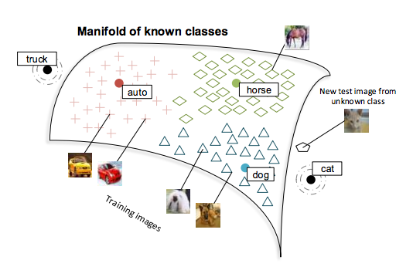
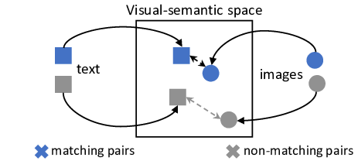
Joint embedding
תמונה של כלב וכיתוב האומר "כלב" - פלט דומה מאוד. תמונות וכיתובים לא קשורים יציגו קואורדינטות שונות מאוד במרחב.
Notes:
עדן:

Slide 10
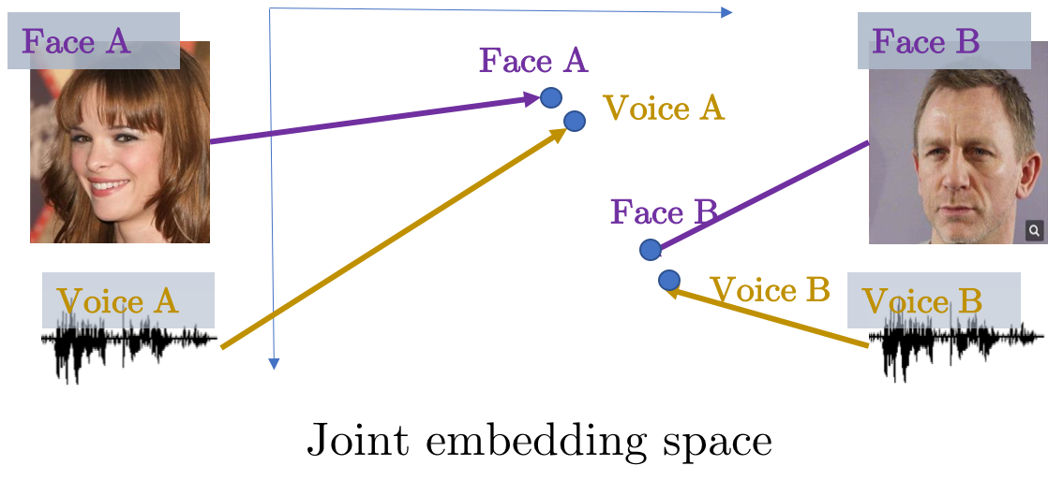
Joint embedding
Joint embedding - שילוב של לפחות שני סוגי דאטה שונים (למשל טקסט\ תמונה\ שמע) למרחב אחד - Joint embedding space.
הרעיון הוא לאמן מודל שיכול ללמוד לייצג סוגים שונים של דאטה באותו ייצוג.
2 אפשרויות לביצוע –
ללמוד כל סוג דאטה בנפרד ואז לחבר את ההחלטות מכל המודלים בשכבה האחרונה.
ללמוד את הקשר בין שני המרחבים כבר בהתחלה לפני המודל.
Notes:
עדן:
לדוגמה, אתה יכול לאמן מודל שבהינתן גם תמונה של /כתום/ וגם כיתוב האומר "כתום", יוציא מערך שמתאר גם את התמונה וגם את הטקסט

Slide 11
Joint embedding
Text embedding
Text
latent space
Joint embedding
latent space
Image embedding
Image
latent space
Notes:
עדן:
אם יש לנו מודל המשלב בין שני קלטים שונים או יותר (מבחינה מרחבית), למשל בין קלט של טקסט וקלט של תמונה אז לאחר embedding על הקלט, הפלט של ה-embedding על כל קלט הוא וקטור המתאר אותו - כלומר יש לנו עכשיו שני מרחבים וקטורים שונים לשני המודלים. שני המרחבי האלו נקראים מרחבים סמויים (latent space) ולבסוף 2 המרחבים הסמויים משולבים ל-Joint Space ששם הם ברי השוואה - כלומר מדברים באותה ה"שפה" למרות שהגיעו ממרחבים שונים

Slide 12
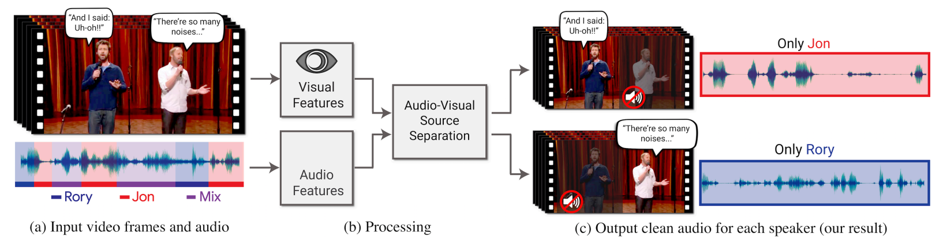
Joint video & audio Embedding - Cocktail Party
בעיית מסיבת הקוקטייל - תפיסת דיבור במסגרות חברתיות רועשות.
Notes:
עדן:
בני אדם מסוגלים למקד את השמיעה שלהם בדובר אחד גם אם הסביבה רועשת, אפקט זה נקרא אפקט מסיבת הקוקטייל.
פתרון של בעיה זו בעזרת שמע בלבד כקלט הוא הרבה יותר קשה, יש מחקר שהראה שצפייה בפנים של הדובר משפרת את היכולת להקשיב לו. ולכן גם הוידאו בנוסף עוזר למודל להתמקד למי שייך כל שמע ולשפר את ההפרדה של הדיבור.
ועכשיו נראה איך עושים זאת מבחינה חישובית.

Slide 13
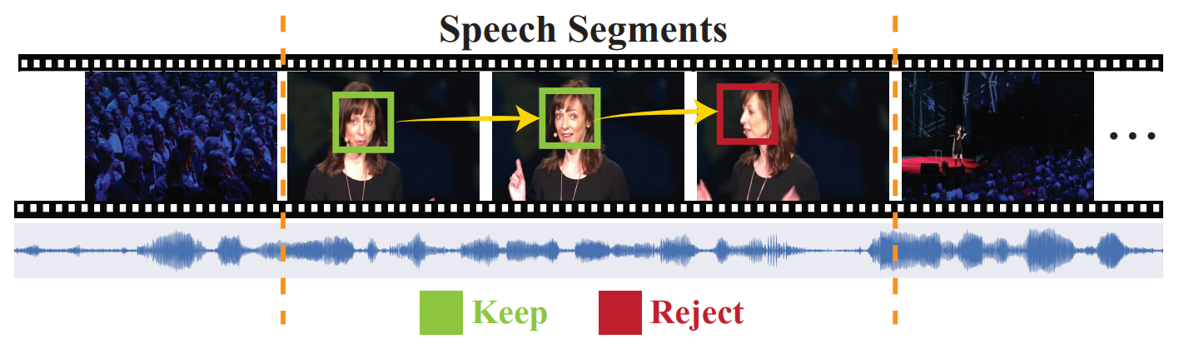
Data set
מאגר הנתונים AVSpeech מורכב מסרטונים של TED ו-Youtube שחולצו מהם כל הקטעים הנקיים ללא רעש והפרעות (כ-4700 שעות של סרטונים). כמו כן, ניתחו את הסרטונים לפריימים וכל פריים שהפנים של הדובר היו מטושטשות או ללא הבעת פנים ברורה נמחק, סרטונים שבהם היה יותר מ15% פריימים לא ברורים נמחקו לגמרי. בנוסף, גם קטעים רועשים מידי הוסרו בעזרת שימוש בSNR (Signal-to-noise ratio). כדי ליצור מאגר אימון (train set) יצרו תערובת של סרטונים עם דיבור נקי עם שמע שמכיל רעשי רקע.
Notes:
עדן:
SNR מדידת היחס בין עוצמת הרעש לעוצמת הקול, אם היחס הוא יותר מ1:1 אז עוצמת האות יותר חזקה מעוצמת הרעש-

Slide 14
Cocktail Party
Notes:
עדן:

Slide 15
Cocktail Party
הצגת הפתרון
Notes:
עדן:

Slide 16
Cocktail Party
הצגת הפתרון
סרטון - cocktail party
Notes:
עדן:

Slide 17
Cocktail Party
היתרונות של הגישה על פני שיטות שמע בלבד:
● תוצאות ההפרדה של המודל האודיו-וידיאו הן באיכות גבוהה יותר מאלו של מודל שמע בלבד.
● הגישה מתפקדת היטב בהינתן כמות מדברים מרובים יחד עם רעשי רקע, שום שיטת שמע בלבד לא נפתרה באופן מספק (ביחס למה שמצאנו באינטרנט).
● המודל פותר במשותף שתי בעיות בעיבוד דיבור: הפרדת דיבור והקצאת אות דיבור לפני כל מדבר בסרטון במקביל (עד כה טופלו בנפרד).
● המודל הוא בלתי תלוי בדוברים שבוידאו, בגישות קודמות, המודלים היו תלויים בדוברים כלומר יש להכשיר מודל ייעודי בנפרד לכל בן אדם.
● המודל מסוגל להפריד ולשפר את הדוברים שיש בסרטון גם לגבי דוברים שאין בדאטה והמודל לא ראה מעולם לפני כן (בסט האימונים).
● המודל עובד גם על שפות שלא היו באימון המודל.
Notes:
עדן:

